Slide 1

Resultats Obtenus

Slide 2
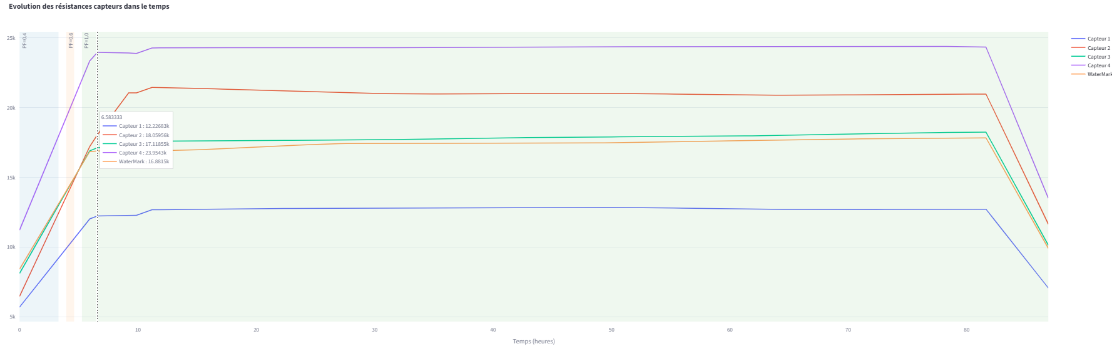

WaterMark
Variation de la Resistance des capteurs en fonction du pF et du temps(90h)
Mesures de 5 capteurs à des pF variés en fonction du temps
Gamme de mesure stable dans l’ordre de 10K-20k

Slide 3
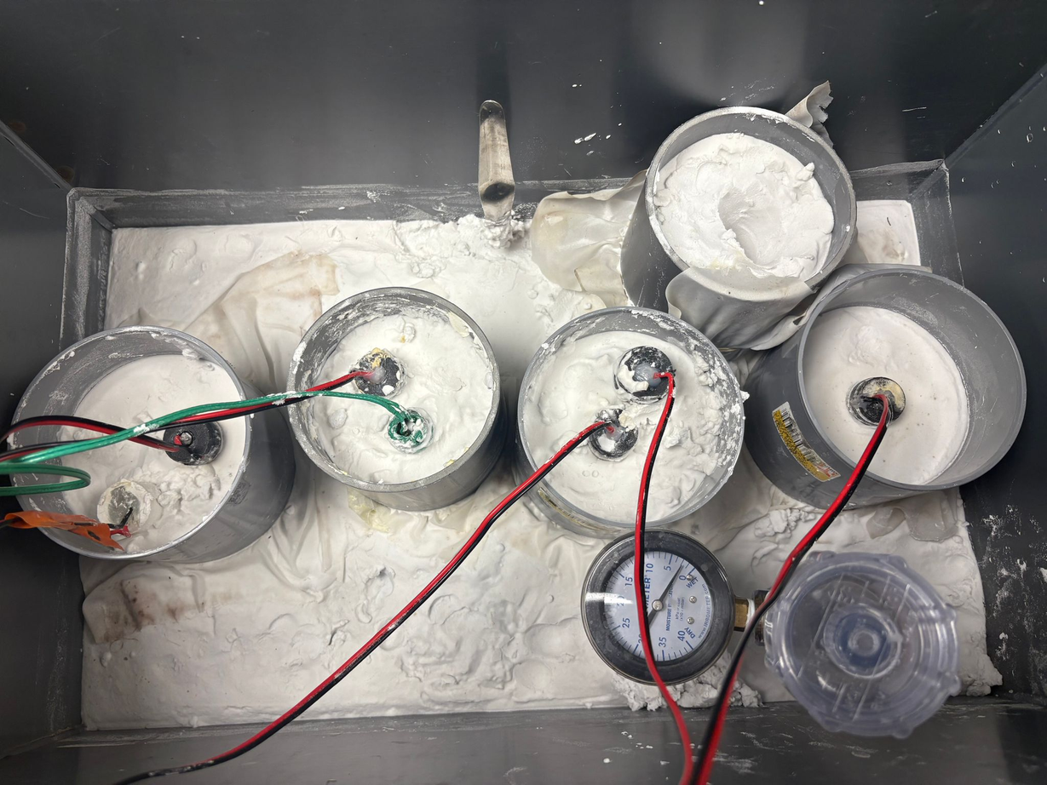
Variation de la Resistance des capteurs en fonction du pF et du temps
Watermark et capteur 4 dans les mêmes conditions et dans la même gamme de mesure.
irromètre Installé (0kPa ; 40 kPa) avec 1kPa = 10mbar
pF=log10​(mbar)

Slide 4
Variation de la Resistance des capteurs en fonction du pF et du temps(90h)
Watermark et capteur 4 dans les memes conditions et gamme de mesure

Slide 5
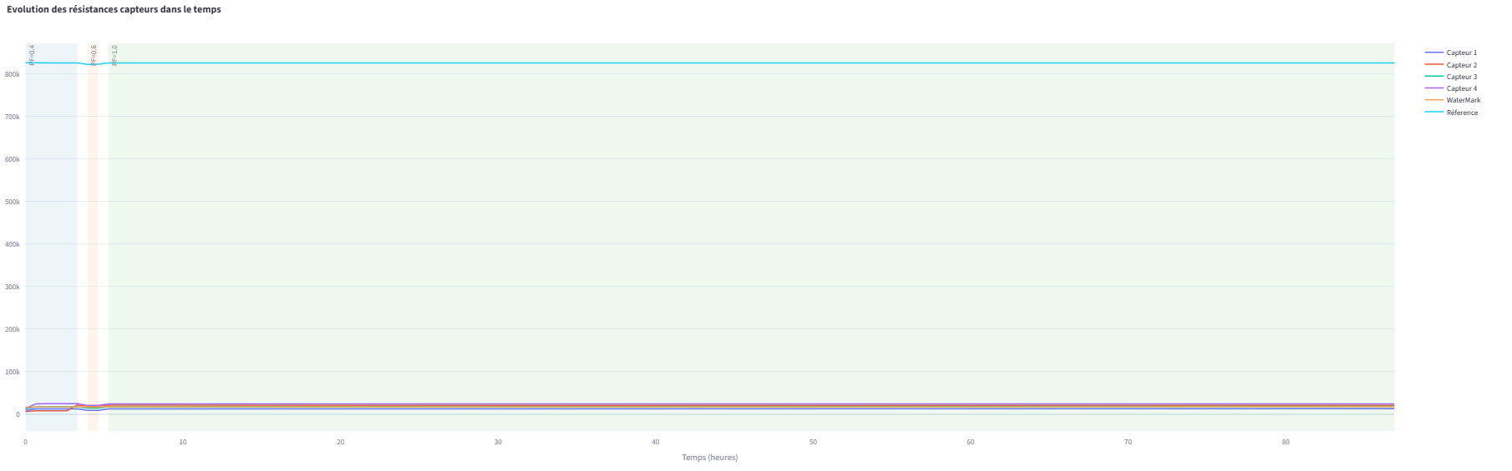

WaterMark
Référence
Variation des Résistances capteurs sur une durée de 90H
Référence de 825000 ohms
Watermark à la position 8

Slide 6
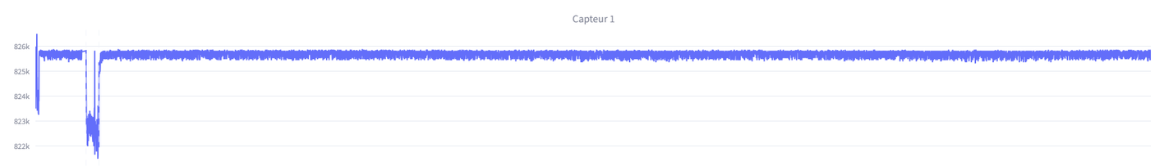

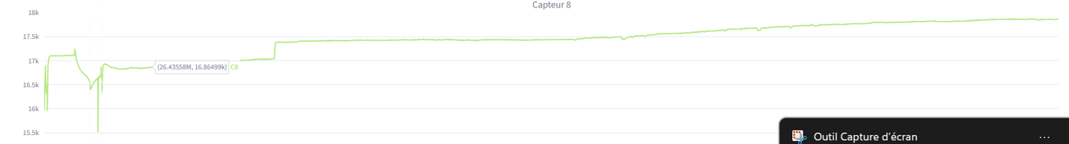

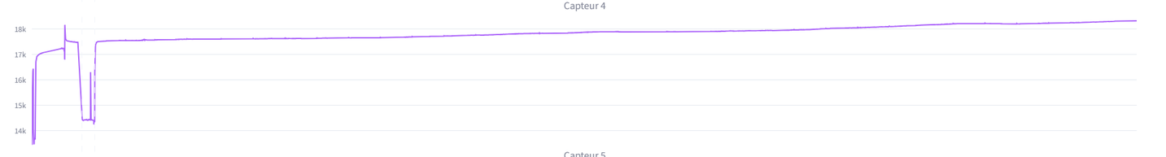
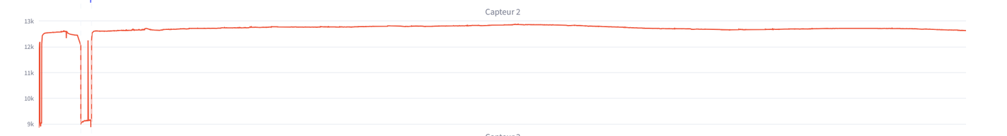

Référence
825kΩ
Watermark
⌉5kΩ;20kΩ⌈
Dans le même bêcher
Capteur4
⌉7kΩ;22kΩ⌈
Capteur2
⌉4kΩ;18kΩ⌈
bruit de mesure

Slide 7
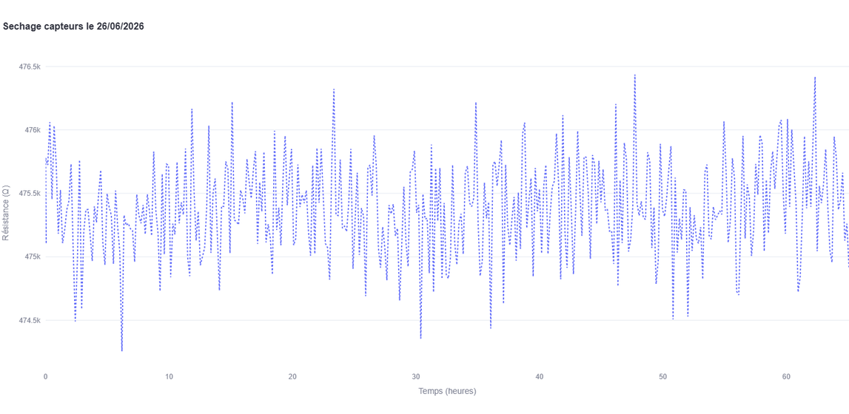
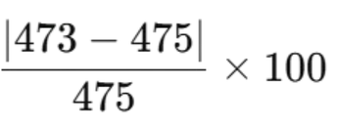
Analyse de la référence fixe
Parasites de mesures
variation de la référence (Résistance fixe) en fonction du temps
Pas de précision sur les mesures
Variation des mesures trop importante
Taux d'erreur Max:
≈ 0,42 %
Gamme de mesures Numérique de l’ADC
1≤ ADC≤ 1022
Erreur Maximal en ADC (Valeur numerique):
1x 0,0042 ≈ 0 ≤ Erreur ADC ≤ 1023 x 0,0042 ≈ 4
Erreur Maximal ≈ 4 (ADC)

Slide 8
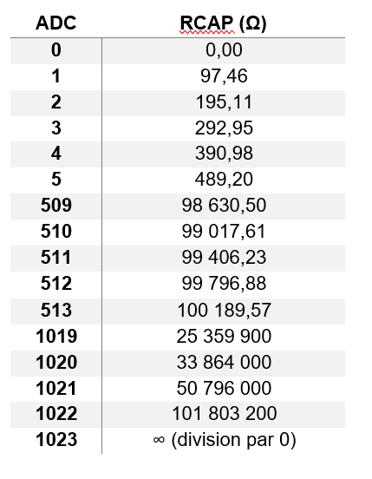
Gamme de mesure de la carte
Pour un ADC de 1020 :
on a un erreur de +- 4
on peut lire 33M ohms ou 50M ou 100M

Slide 9
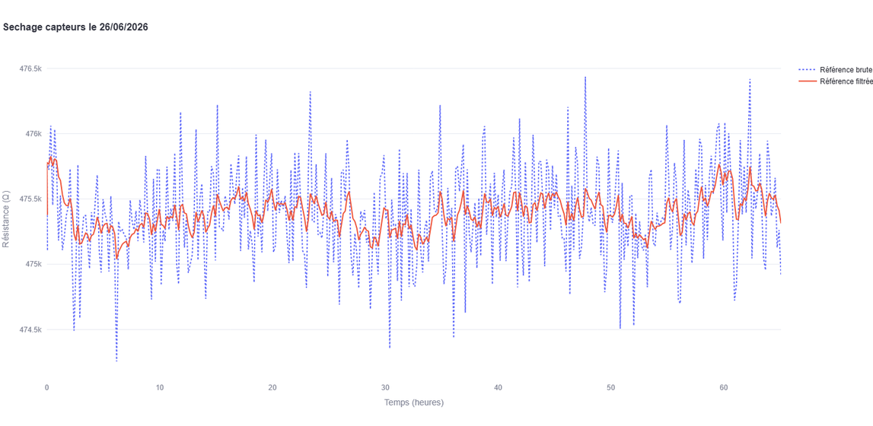
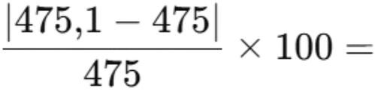
Estimation de la valeur de la référence
Parasites de mesures
Estimation de la valeur de la référence
variation de la resistance de mesure Fixe
Technique utilisée:
Avantage
un Filtre médian
Augmente la précision des données
Reduit le nombre de lecture (de 500 à 70 )
Reduit la consommation énergétique
temps de lecture qui passe de 5,1s à 700ms
Pour supprimer les pics aberrants.
Filtre EMA (Exponential Moving Average)
Taux d'erreur estimé:
1x 0,00021 ≈ 0 ≤ Erreur ADC Reduit≤ 1023 x 0,00021 ≈ 2
0,02105%

Slide 10
Bilan Énergétique

Slide 11
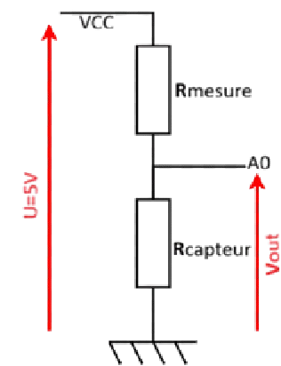
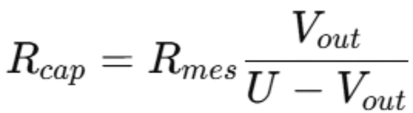
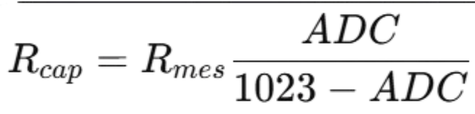
Gamme de mesure de la carte
ADC
Proche de 1 si capteur humide
Proche de 1022 si capteur sec
Rcap​≈97.4 Ω
Rcap​≈101 755 200 Ω
≈ 101,8 MΩ (très grand)
Gamme de mesure
97.4Ω ≤ Rcap ≤ 101,8 MΩ
ADC = Valeur Numerique
0-1023 sur Méga (4,88 mv de Precision)
0-4095 sur ESP32 (1,22mv de Précision )
Avec
Rmes​≈99600 Ω

Slide 12
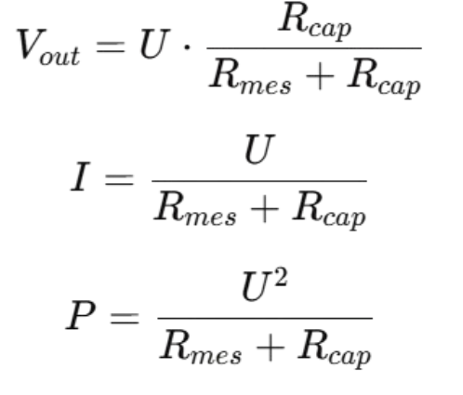
Puissance

Slide 13
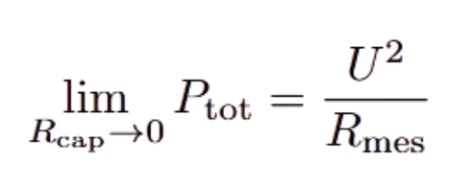
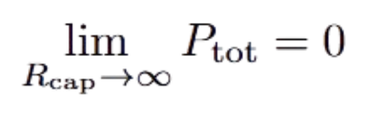
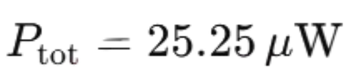
Puissance limite
Milieu humide
Milieu sec
Rcap​→0
Rcap​→∞
Puissance max par capteur
pour une lecture

Slide 14
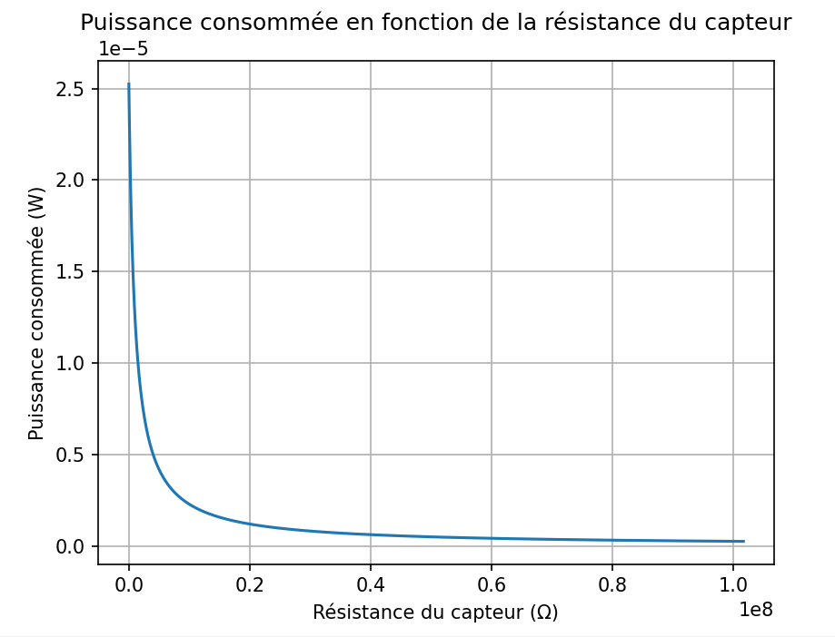
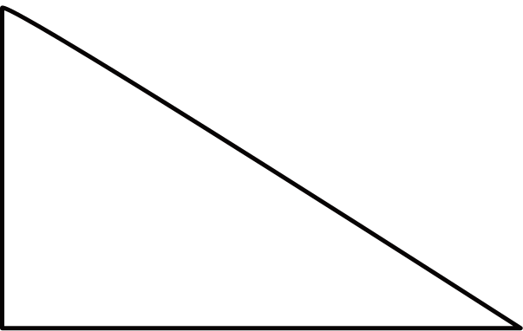
Rcap≈
0;....;101.8 MΩ
P(w)
pF(mbar)
Puissance d’un capteur en fonction de la resistance capteur
Puissance d’un capteur en fonction du pF

Slide 15
Bilan Energétique des capteurs
L´énergie consommée est donnée par :
E(j) = P(w) × t(s)
La puissance d’un capteur est de :
P = 25.25 μW
Pour une acquisition de donnée:
T = 10 ms
E = 25.25 × 0.01 ≈ 0.2525 μj
Pour 5OO acquisitions de donnée:
T = 5.161 s
E = 25.25 × 5.161 ≈ 130 μj
Pour huit capteurs :
E = 8 × 130 ≈ 1042 μJ
Une mesure est effectuée toutes les heures :
T = 3600 s
Pmoy = E(j)/T(s)
≈ 0.290 μW

Slide 16
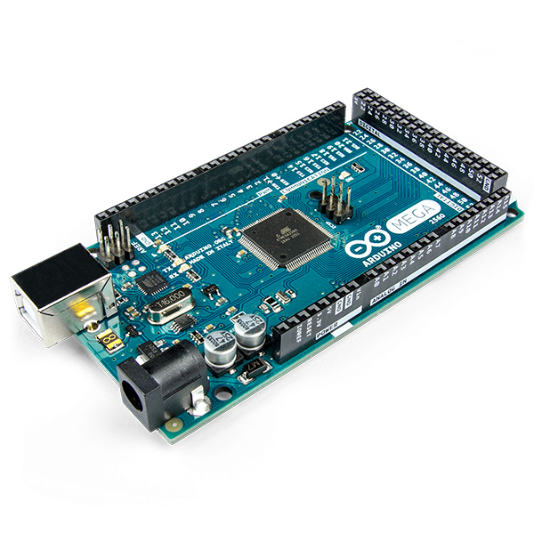
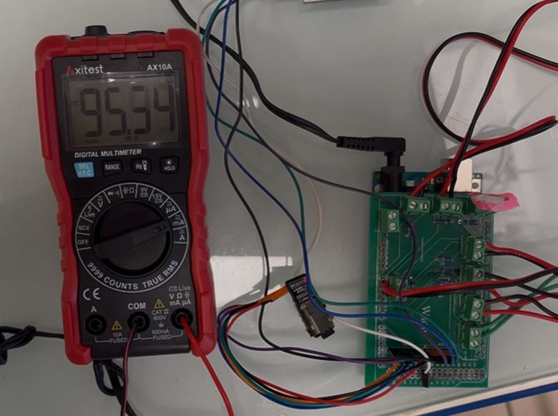
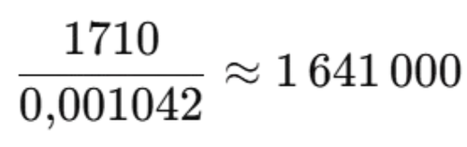
Bilan Energétique de la carte Méga 2560
t = 3600 s
P = 0.095 *5V = 0,475W
E = 0,475× 3600 ≈ 1710j
La consommation de la carte est nettement supérieure à celle utilisée par les capteurs.
1710j >>>1042 μJ
1710 J est environ 1,64 million de fois plus grand que 1042 µJ

Slide 17
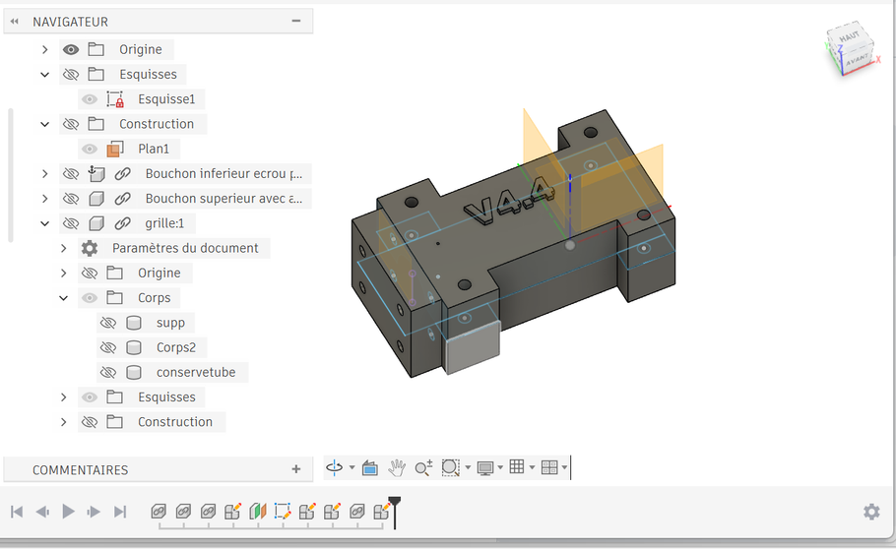
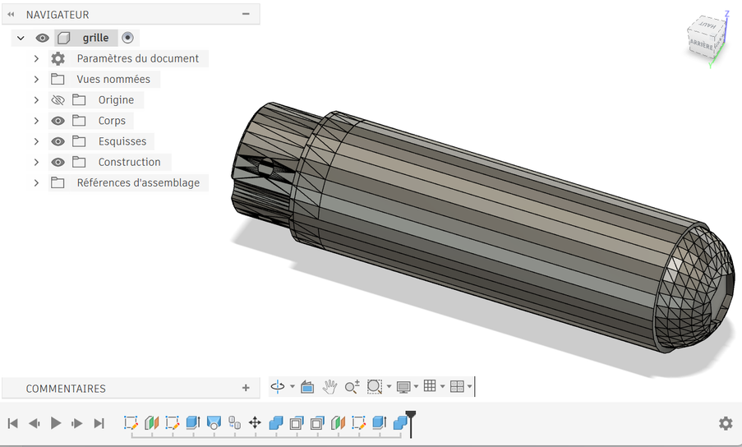
Aperçu du capteur V4.4

Slide 18
Séchage de Capteur

Slide 19
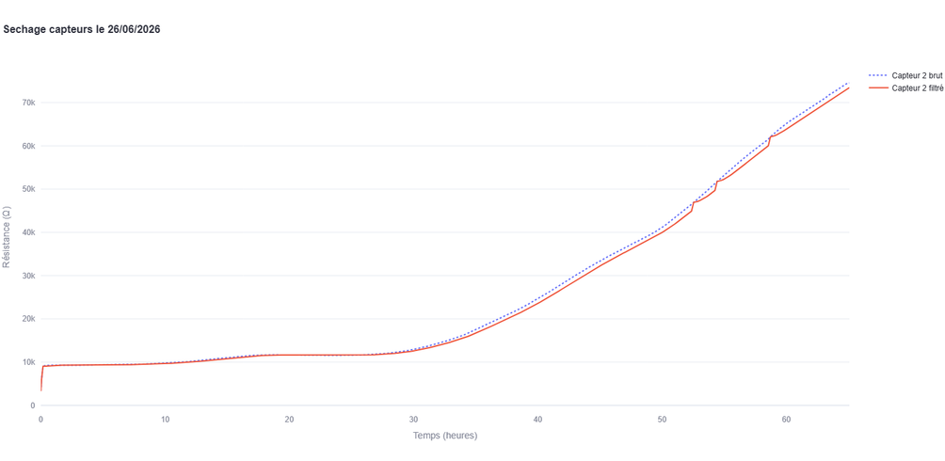
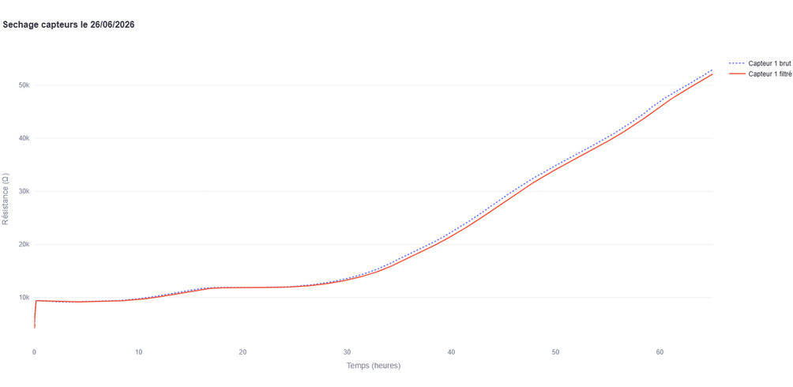
Séchage de deux capteurs pendant 3 jours

Slide 20
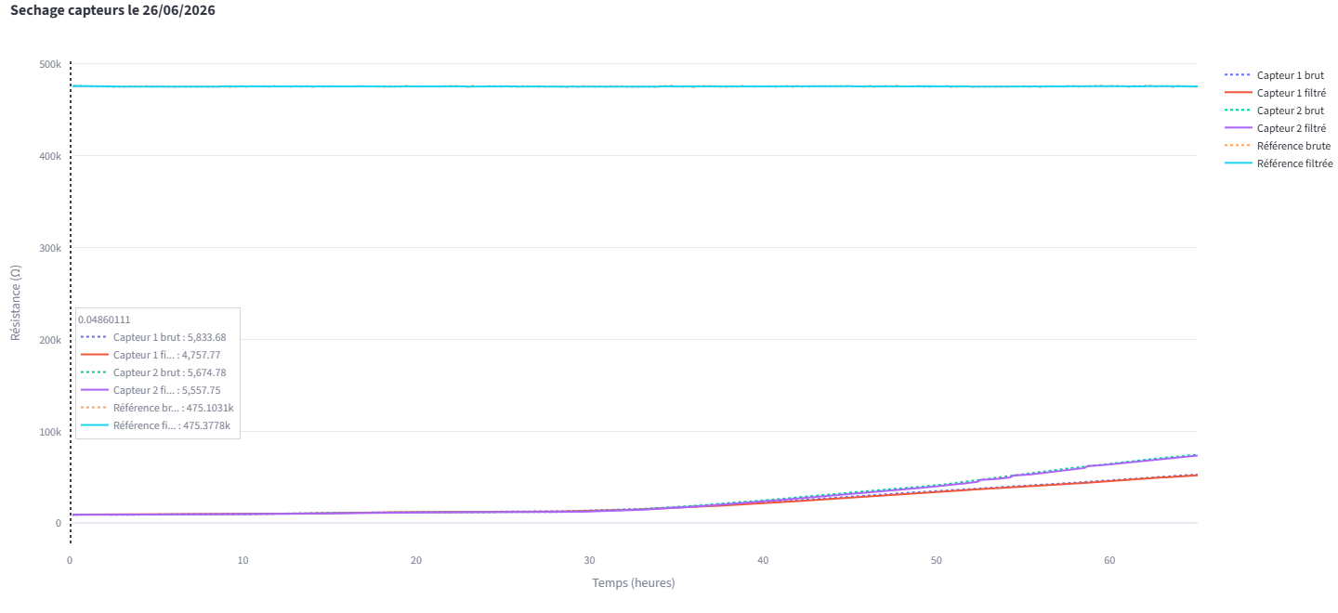
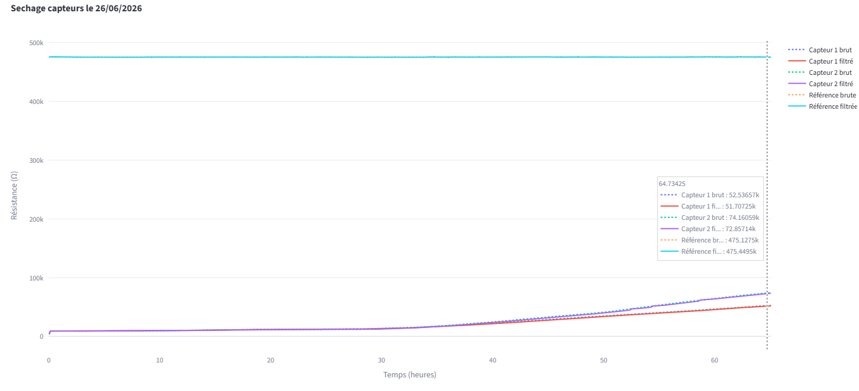
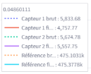
La résistance des capteurs évolue de 4 kΩ à l'état humide jusqu'à 75 kΩ après 60 heures de séchage.

